Slide 1
Görüntü işleme teknikleri ve kümeleme yöntemleri kullanılarak fındık meyvesinin tespit ve sınıflandırılması
İNÖNÜ ÜNİVERSİTESİ GÖRÜNTÜ İŞLEME
Ahmet GÜR
02200201053

Slide 2
Özet
Yapılan çalışmada, ortamda bulunan nesnelerin gerçek zamanlı olarak tespit edilmesi, sınıflandırılması ve elde edilen sonuçlar sunulmaktadır. Önerilen yönteme ait deneysel çalışmaların gerçekleştirilmesinde fındık meyvesi kullanılmaktadır. Çalışma ortamında bulunan fındıklara ait görüntü, kamera ile alındıktan sonra görüntü işleme teknikleri kullanılarak işlenmektedir. Fındıkların görüntü düzlemi üzerinde kapladıkları boyut ve alan verileri hesaplanmaktadır. Elde edilen veriler değerlendirilerek, fındıklar gerçek zamanlı olarak küçük (K1), orta (K2) ve büyük (K3) olmak üzere üç sınıfa ayrılmaktadır. Bu işlem ortalama tabanlı sınıflandırma ve K-means kümeleme yöntemleri kullanılarak gerçekleştirilmektedir. Küme merkezlerinin belirlenmesi ve sınıflandırma işlemi fındık meyvesi verilerinden elde edilen bilgi veritabanı kullanılarak sağlanmaktadır.

Slide 3

1. GİRİŞ
Görüntü işleme teknikleri kullanılarak yapılan çalışmalarda, ilk olarak kameradan görüntüler alınmaktadır. Alınan görüntüler üzerinde, görüntü ön işleme adımları uygulanmakta ve ilgilenilen nesnelere ait özellik çıkartımı gerçekleştirilmektedir.
Bilgisayarlı görmenin yaygınlaşması sonucunda, tarım alanında ürün kalitesinin gözlenmesi, ürün sulama ilaçlama, hasat, ürün sınıflandırma, ürün gelişimlerinin gözlenmesi gibi çalışmalar yapılmaktadır . Görüntü işleme süreci ile özellikleri belirlenmiş olan nesneler, benzerlik veya benzemezlik oranlarına göre farklı sınıflarda kümelenmektedirler.

Slide 4
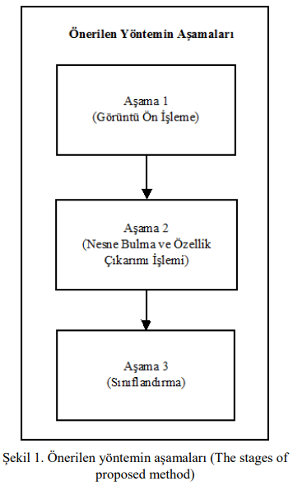
2. ÖNERİLEN YÖNTEM
Ortamda bulunan aynı nesnelerin tespit edilerek, sınıflandırılmasına yönelik yapılan çalışmada üç aşamalı bir yöntem önerilmektedir. Önerilen yönteme ait aşamalar Şekil 1’de sunulmaktadır. Nesnelerin bulunduğu ortamdan alınan görüntü, aşama 1 adımında yer alan “Görüntü Ön İşleme” işlemine tabi tutulmaktadır. Aşama 2’de “Nesne Bulma ve Özellik Çıkarımı İşlemi” ile ortamdaki nesnelerin, boyut ve alan gibi özellikleri çıkartılmaktadır. Son aşamada ise, aşama 2’de elde edilen veriler kullanılarak her bir nesnenin sınıflandırılması gerçekleştirilmektedir.

Slide 5
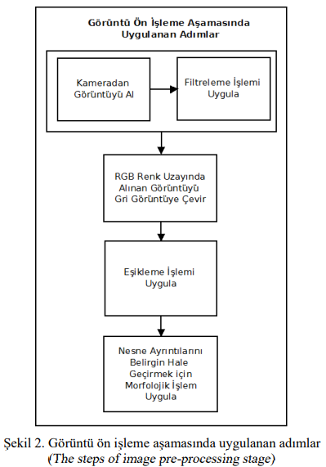

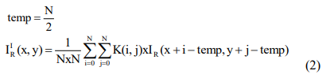
2.1. Görüntü ön işleme aşaması
Görüntü ön işleme aşamasında, kameradan alınan görüntü üzerinde sırasıyla filtreleme, resmin grileştirilmesi ve ikili resme çevrilmesi işlemleri uygulanmaktadır. Bu işlemlerin gerçekleştirilmesinden sonra görüntü üzerinde yer alan ve ilgilenilen nesneler daha belirgin ve kolay işlenebilir hale getirilmektedir. Filtre uygulama adımında, görüntü üzerinde yer alan tuz biber gürültülerinin giderilmesi ve resimde yer alan gereksiz ayrıntıların azaltılması sağlanmaktadır. Kameradan alınan görüntü matrisi üzerinde, 3x3, 5x5 vb küçük bir çekirdek matrisinin gezdirilmesi sonucunda filtreleme işlemi gerçekleşmektedir. Çalışmada ortalama filtre uygulaması için seçilen çekirdek matris, denklem 1’de sunulmaktadır. Denklem 2’de her piksele ait yeni değerlerin hesaplanmasını gösteren formül sunulmaktadır.

Slide 6


Filtreleme işleminden sonra renkli görüntünün, grileştirilmesi adımı gerçekleştirilmektedir. Grileştirme işlemine ait formül denklem 3’te sunulmaktadır. Gri olarak elde edilen görüntü üzerinde, eşikleme işlemi uygulanarak sadece ilgili nesnelere ait yer alan bölümler kullanılmaktadır. Eşikleme işleminde kullanılan en küçük (min) ve en büyük değerler (max) deneysel çalışmalar sonucunda belirlenmektedir. Gri görüntü içerisinde yer alan piksel değerleri min ve max değerleri arasında bulunup bulunmadığı karşılaştırılarak, ikili görüntü için yeni değer ataması gerçekleştirilmektedir. Denklem 4’te ikili görüntü oluşturma işlemine ait formül sunulmaktadır. Eşikleme işleminden sonra siyah ve beyaz renkleri içeren görüntü oluşturulmaktadır. Görüntü içerisinde, siyah bölgelerde istenmeyen beyaz noktalar, beyaz bölgelerde istenmeyen siyah noktalar bulunmaktadır. Elde edilen ikili görüntü üzerinde yer alan gürültüleri silmek amacıyla morfolojik işlem uygulanmaktadır. Morfolojik işlemde, girdi olarak verilmekte olan, ikili görüntü üzerinde yapısal element adı verilen 3x3, 5x5 vb. kare matris gezdirilmektedir. Morfolojik işlem adımında, yapısal element ve ikili görüntü değerlerindeki komşu piksel değerleri kullanılarak görüntü güncellenmektedir. Önerilen çalışmada, ikili görüntü üzerinde, aşındırma (erosion) ve genişleme (dilation) morfolojik işlemleri uygulanmaktadır.

Slide 7
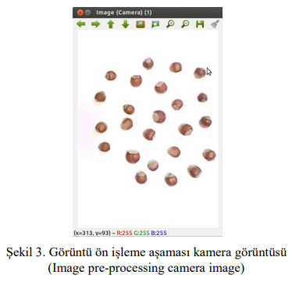
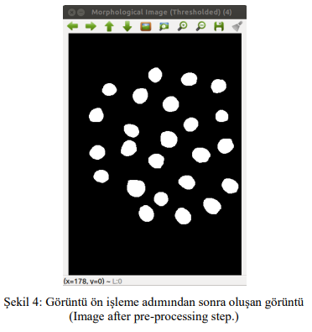
Aşındırma işlemi, ikili resim üzerinde yer alan beyaz alanları daraltmak ve siyah bölgelerdeki beyazlıkları temizlemek için kullanılmaktadır. Genişleme işlemi ise, beyaz alanların sınırlarını genişletirken aynı zamanda beyaz bölgede yer alan siyah noktaları temizlemektedir.
Şekil 3’de kameradan alınan ham görüntü gösterilmektedir. Şekil 4’te ise, filtreleme, grileştirme, eşikleme ve morfolojik işlemlerin kameradan alınan ham görüntüye uygulanması sonucunda oluşan görüntü sunulmaktadır.

Slide 8
2.2. Nesne bulma ve özellik çıkarımı işlemi aşaması
Nesne bulma ve özellik çıkarımı işlemi aşamasında, görüntü ön işleme aşamasından geçirilerek elde edilen ikili görüntü üzerinde nesnelerin bulunması ve her bir nesneye ait özelliklerin çıkarımı işlemleri gerçekleştirilmektedir. Nesnelerin görüntü düzleminde kaplamış olduğu alan, nesne boyları ve nesne merkezine ait koordinatlar özellik çıkarım vektörlerinde bulunmaktadır. Görüntü ön işleme sonunda elde edilen ikili resimde her bir nesneye ait dış hatlar, Suzuki ve Abe tarafından 1985 yılında geliştirilmiş olan algoritma kullanılarak bulunmuştur.
2.3. Sınıflandırma işlemi aşamasına ait adımlar
Kümeleme, fiziksel veya soyut nesneleri benzer nesne sınıfları içerisinde gruplama sürecidir [23]. Veri kümeleme, küme analizi olarak da tanımlanmaktadır. Kümeleme analizinde desen, nokta veya nesnelerin doğal olarak gruplandırılması yapılmaktadır. Kümeleme analizi ile çok değişkenli özellikler içeren veriler kümelendirilebilmektedir. Kümeleme yöntemi örüntü tanıma, veri analizi, görüntü işleme, market araştırmaları, vb. gibi çeşitli alanlarda kullanılmaktadır.

Slide 9
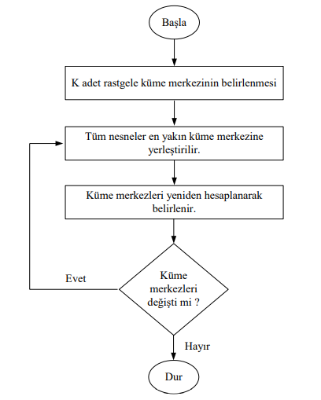
2.3.1. Ortalama tabanlı sınıflandırma
Önerilen ilk yöntemde ortamda bulunan nesneler kendi aralarında otomatik olarak 3 sınıfa ayrıştırılmaktadır.
2.3.2. K-means kümeleme yöntemi
K-means algoritması, N adet veri nesnesinin K adet kümeye bölünmesidir. K-means kümeleme, karesel hatayı en aza indirgemek için N tane veriyi K adet kümeye bölümlemeyi amaçlamaktadır K-means algoritmasının temel amacı bölümleme sonucunda elde edilen küme içindeki verilerin benzerliklerinin maksimum, kümeler arasındaki benzerliklerin ise minimum olmasıdır. K-means algoritmasının çalışma sürecini maddeler halinde sunulan 4 aşamada ifade edilmektedir;
1. İlk olarak, K adet küme için rastgele başlangıç küme merkezleri belirlenmektedir,
2. Her nesnenin seçilmiş olan küme merkez noktalarına olan uzaklığı hesaplanmaktadır. Küme merkez noktalarına olan uzaklıklarına göre tüm nesneler k adet kümeden en yakın olan kümeye yerleştirilmektedir,
3. Yeni oluşan kümelerin merkez noktaları, o kümedeki tüm nesnelerin ortalama değerlerinden elde edilmiş veriye göre değiştirilmektedir,
4. Küme merkez noktaları sabit olmadığı sürece 2. ve 3. adımlar tekrarlanmaktadır.

Slide 10
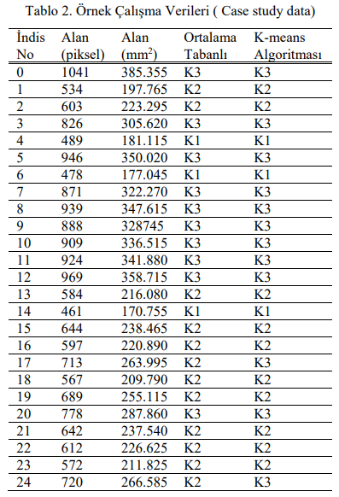
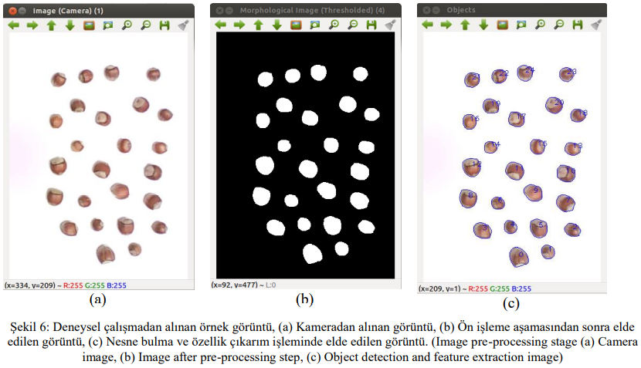
3. DENEYSEL ÇALIŞMA
Önerilen yöntem ile ortamda bulunan fındıkların tespit edilerek kümelenmesine yönelik deneysel çalışma yapılmaktadır. Çalışmada 1.3 Megapiksel CMOS, 640 x 480 çözünürlükteki Logitech C110 USB kamera kullanılarak görüntüler alınmaktadır. Alınan görüntüler, Ubuntu 12.04 işletim sistemine sahip bir bilgisayar üzerinde işlenmektedir. Görüntülerin işlenmesi ve sınıflandırılması aşamalarında OpenCV Kütüphanesi ve Weka yazılımları kullanılmaktadır. Bu işlemden sonra görüntü ön işleme aşamasına geçilmektedir. Görüntü ön işleme aşamasında, resim üzerinde filtreleme, grileştirme, eşikleşme ve morfolojik işlem uygulanmaktadır. Örnek çalışmada ortamda bulunan 25 adet fındık önerilen yöntem kullanılarak %100 başarım oranı ile tespit edilmektedir.

Slide 11
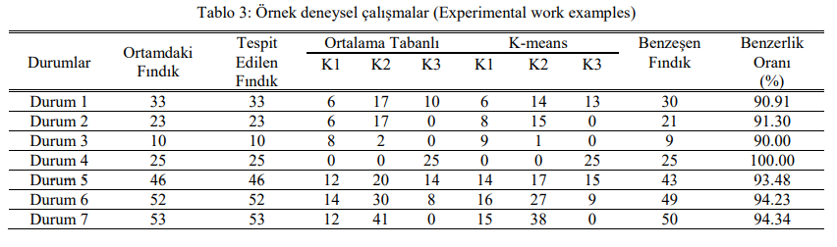
Tablo 3’te deneysel çalışma ortamına farklı sayıda fındıklar yerleştirilerek kümeleme işlemi gerçekleştirilmekte ve elde edilen sonuçlar özet halinde sunulmaktadır. Ortama yerleştirilen fındıkların görüntü işleme tekniği kullanılarak %100 oranında tespit edildiği gözlenmiştir. Kmeans ve ortalama tabanlı kümeleme yöntemleri kullanılarak yapılan sınıflama sonuçlarındaki benzeşen fındık sayısı ve iki yöntemin benzerlik oranları tablo 3’te sunulmaktadır.

Slide 12

4. SONUÇ
Makalede, görüntü işleme teknikleri kullanılarak ortamda bulunan nesnelerin tespit ve sınıflandırılmasına yönelik çalışma sunulmaktadır. Çalışma ortamında bulunan nesnelerin tespit ve sınıflandırılması amacıyla üç aşamalı bir yöntem önerilmektedir. Önerilen yöntemin ilk aşaması olan görüntü ön işleme bölümünde kameradan alınan görüntü üzerinde filtreleme, grileştirme, ikili resme çevirme ve morfolojik işlemler uygulanmaktadır. Nesne tespiti ve özellik çıkarımı aşamasında ise, ortamda yer alan nesnelerin bulunması ve alan, boyut ve konum gibi özellik bilgileri elde edilmektedir. Sınıflandırma aşamasında, bilgi veritabanında bulunan veriler, ortalama tabanlı ve K-means algoritmaları kullanılarak sınıflandırılmaktadır. Çalışma ortamında bulunan fındık meyveleri gerçek zamanlı olarak %100 başarımla tespit edilmektedir.
Sonuç olarak, gömülü sistem uygulamaları için uygun olup, yüksek performans ve düşük maliyetli olarak gerçekleştirilmiştir. Önerilen yöntemin deneysel çalışmasında farklı nesneler kullanılarak tespit ve sınıflandırma işlemleri de gerçekleştirilebilmektedir.

